Slide 1
муниципальное бюджетное дошкольное образовательное учреждение МБДОУ д/с № 102
ПРОЕКТ
В средней группе
НА ТЕМУ:
«ЗИМУЮЩИЕ
ПТИЦЫ»
Подготовила: воспитатель
Анцыбор Анна Сергеевна.
Январь 2025 г.

Slide 2
Актуальность.
Приучите птиц в мороз
К своему окну,
Чтоб без песен не пришлось
Нам встречать весну.
А . Яшин
Нет на земле такого уголка, где бы нельзя было встретить птиц. Часто мы не замечаем этих маленьких пернатых, но, познакомившись с ними поближе, мы понимаем, что они делают очень много полезного. Значение птиц в природе и для человека велико и многообразно. К сожалению, с лица Земли полностью исчезло 94 вида птиц, а еще 187 видов птиц находится в Красной книге. Много птиц погибает во время зимней бескормицы, которая начинается с появлением устойчивого снежного покрова, от голода. Зима - суровое время года, а для птиц самая тяжелая пора. Холод птицам не страшен, им страшен голод. В поисках пищи многие птицы жмутся к человеческому жилью. Регулярная ежедневная зимняя подкормка птиц может спасти довольно много птичьих жизней, а помочь птицам выжить могут только люди. Привлечение детей к оказанию помощи зимующим птицам является мощным воспитательным фактором в развитии экологического сознания, таких человеческих качеств, как забота о братьях наших меньших, сопереживание, сочувствие. Привлечение родителей к участию в проектной деятельности (изготовление кормушек, приобретение корма для птиц) способствует укреплению детско-взрослого сообщества (педагоги – дети – родители). Кроме того, дошкольный возраст является благоприятным для организации проектной деятельности. Таким образом, включение в содержание образовательной деятельности в средней группе проекта «Зимующие птицы» можно считать своевременным и актуальным.

Slide 3
Проблема:
Как помочь пернатым друзьям зимой?
Гипотеза:
Если постоянно подкармливать зимующих птиц и тем самым помочь им пережить холодный период года, когда птицам сложно добывать корм из–под снега, то можно сохранить их численность.
Цель :
Обогатить и расширить знания и представления участников проекта о птицах, особенностях образа их жизни, повадках птиц, о роли человека в жизни зимующих птиц.
Задачи :
-Воспитание у детей бережного отношения к природе через проявление заботы о птицах: подкормка птиц зимой, изготовление кормушек.
-Активизировать и расширять словарь по теме, развивать связную речь детей, совершенствовать уровень накопленных знаний о взаимодействии людей и птиц в зимнее время.
-Привлечение родителей к совместной деятельности с детьми и педагогом.
-Формирование экологически грамотного поведения детей по отношению к живому, чувство ответственности за их состояние и стремление помогать птицам в зимних условиях.

Slide 4
Вид проекта: информационно - творческий
Участники проекта: воспитатели, дети и их родители.
Виды деятельности: игровая, познавательная, продуктивная, работа с родителями
Ожидаемые результаты реализации проекта:
Создание необходимых условий по формированию у дошкольников целостного представления о жизни зимующих птиц.
Заинтересованность детей совместно с родителями в заботе о птицах, желание помогать им в зимний период (изготовление кормушек, подкормка птиц зимой). Развитие у детей любознательности, творческих способностей, познавательной активности, коммуникативных навыков.
Активное участие родителей в реализации проекта.
Формирование у детей и взрослых определенной системы природоведческих знаний, позволяющей осознать единство всей природы и место человека в ней.

Slide 5
1 этап: подготовительный:
-определение цели проекта;
- планирование предстоящей деятельности, направленной на реализацию проекта.
- практическая работа по подготовке необходимых материалов, наглядностей, игр, обогащение предметно-развивающей среды;

Slide 6
2 этап: основной
Беседы:
«Что ты знаешь о птицах?»
«Зимующие и перелетные птицы»
«Птичья столовая»
«Как мы можем помочь птицам зимой»
Чтение:
С.Есенин «Поет зима-аукает»
В.Бианки «Птичий год:зима»
М.Н.Богданова « Домашний воробей»

Slide 7
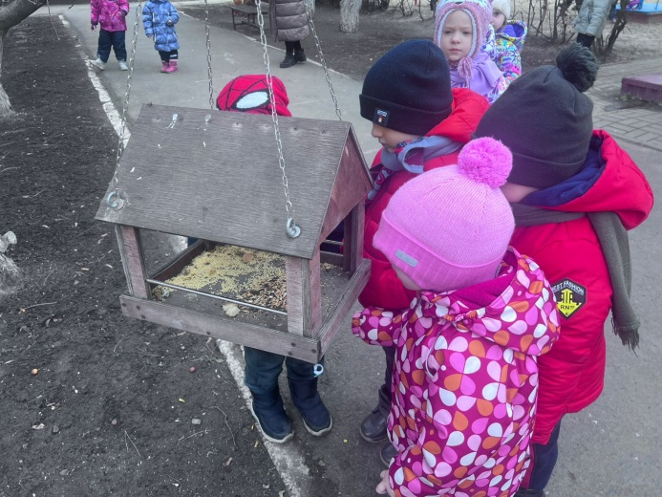
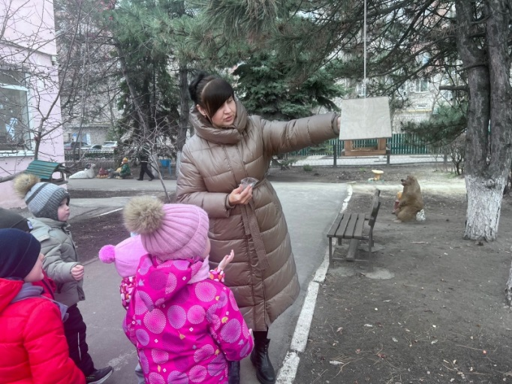
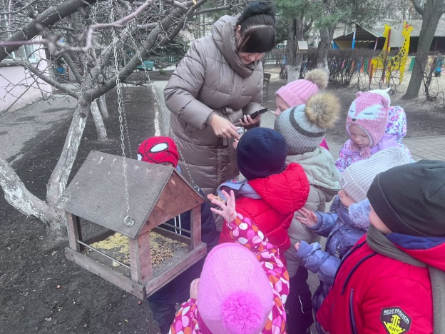
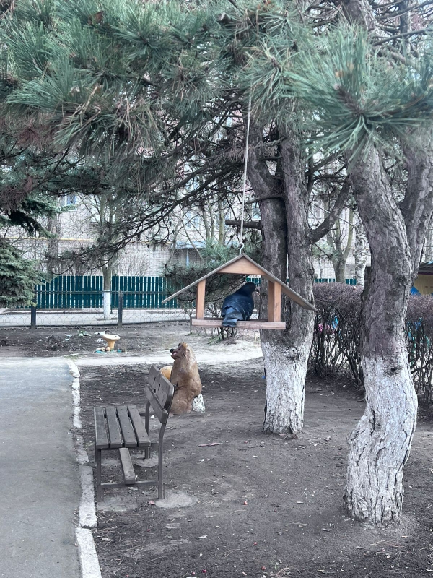
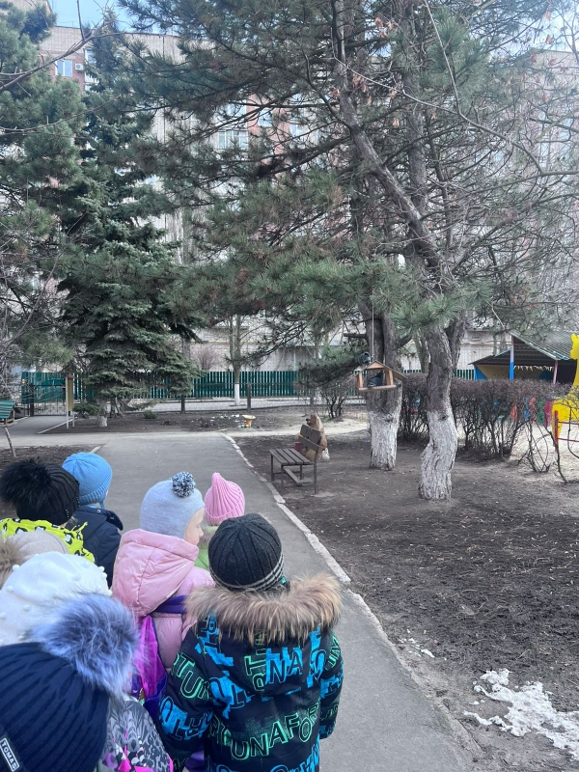
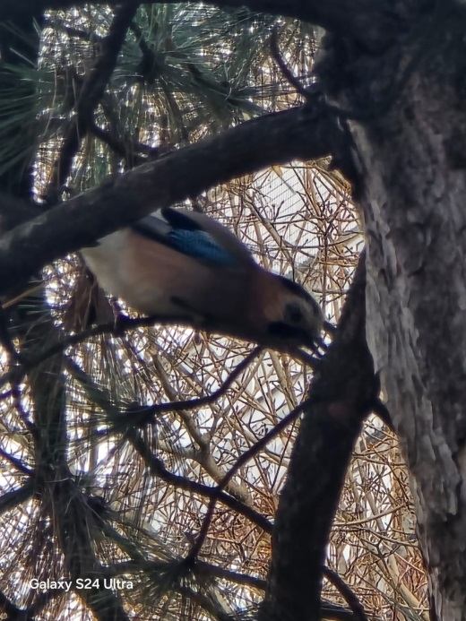
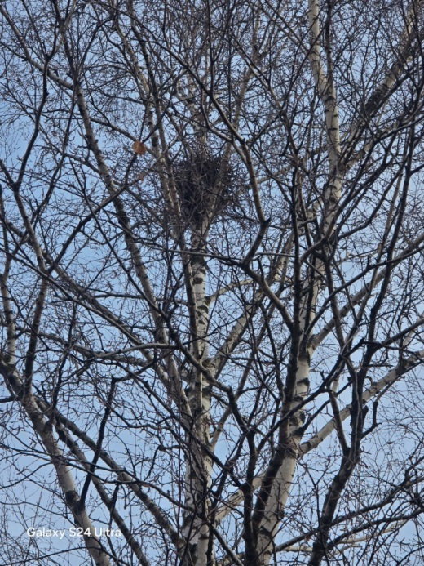
Трудовая деятельность:
«Кормление птиц.»
Наблюдение
на прогулке:

Slide 8
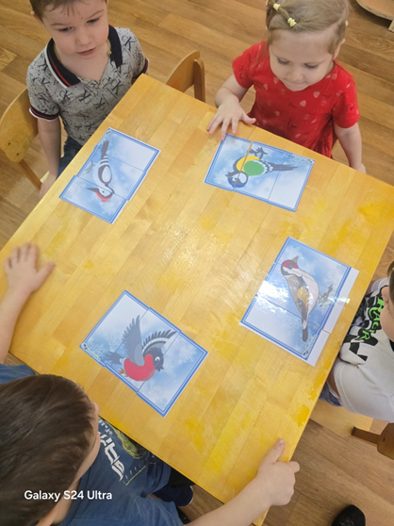
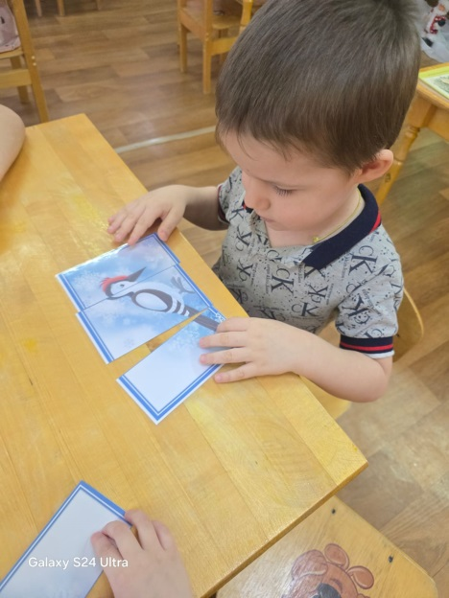
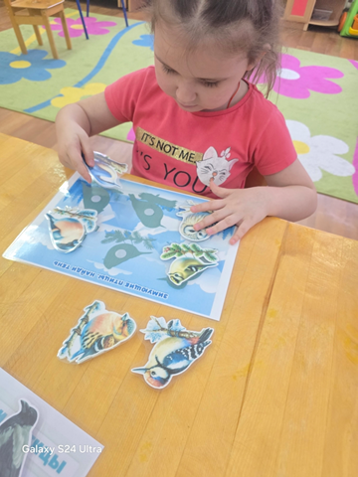
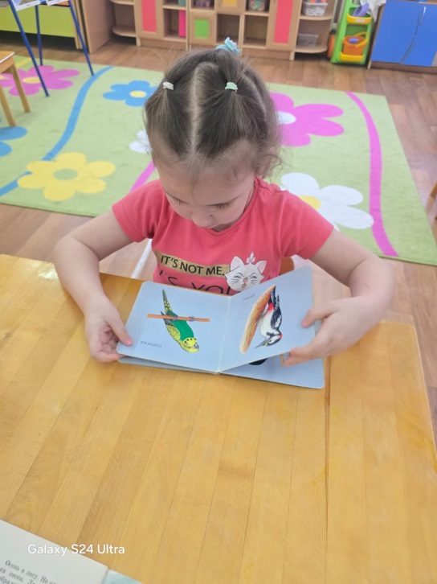
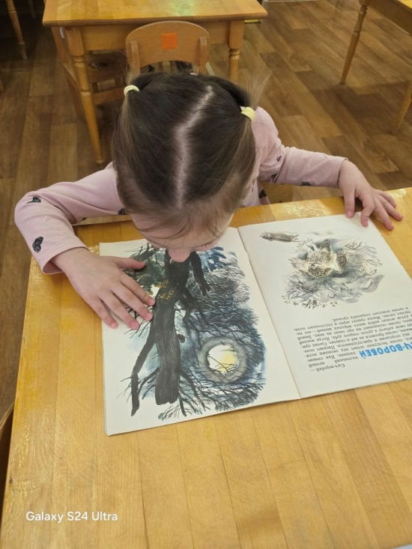
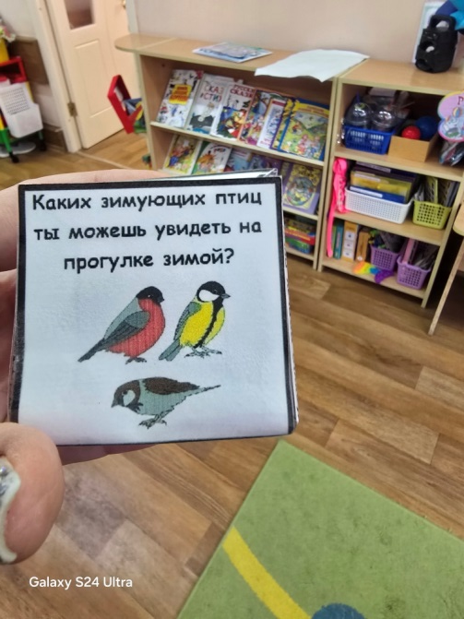
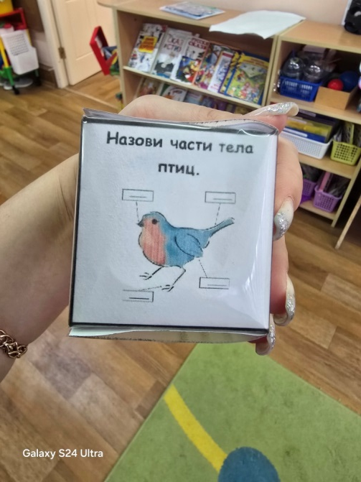
Настольные игры: «Зимующие птицы. Найди тень» «Собери картину «Птицы»»
Викторина
Рассматривания иллюстраций

Slide 9
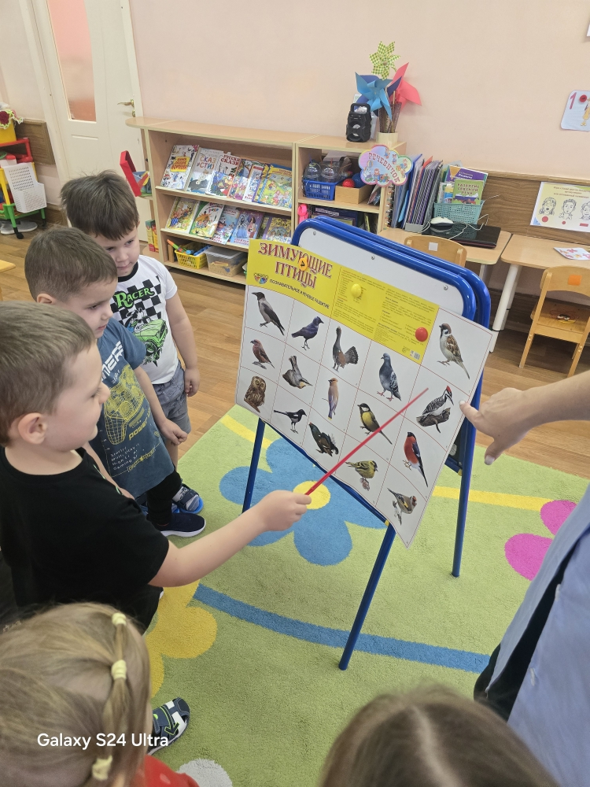
Беседа «Строение птицы»

Slide 10
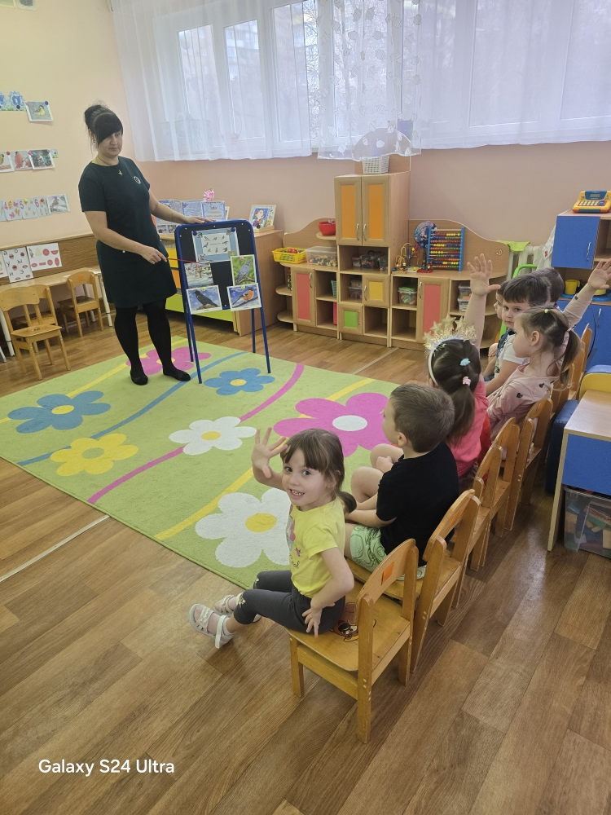
Беседа «Зимующие птицы»

Slide 11
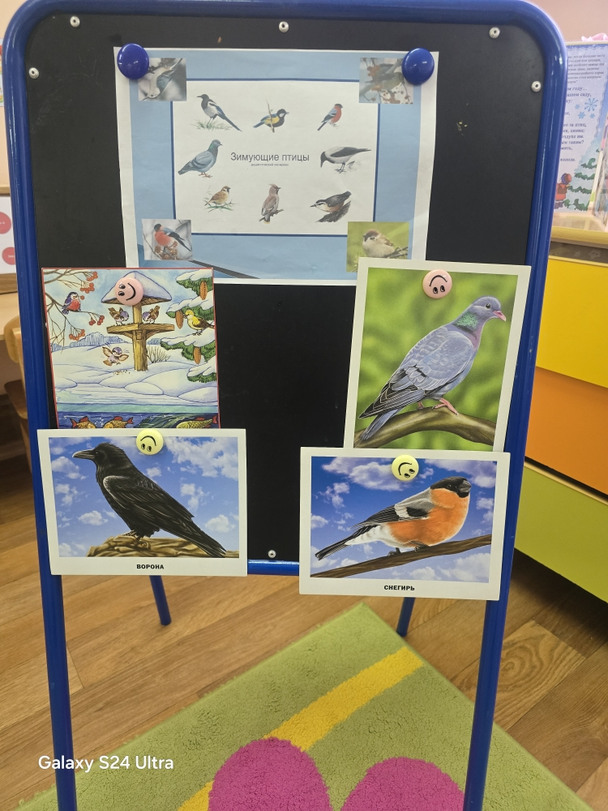
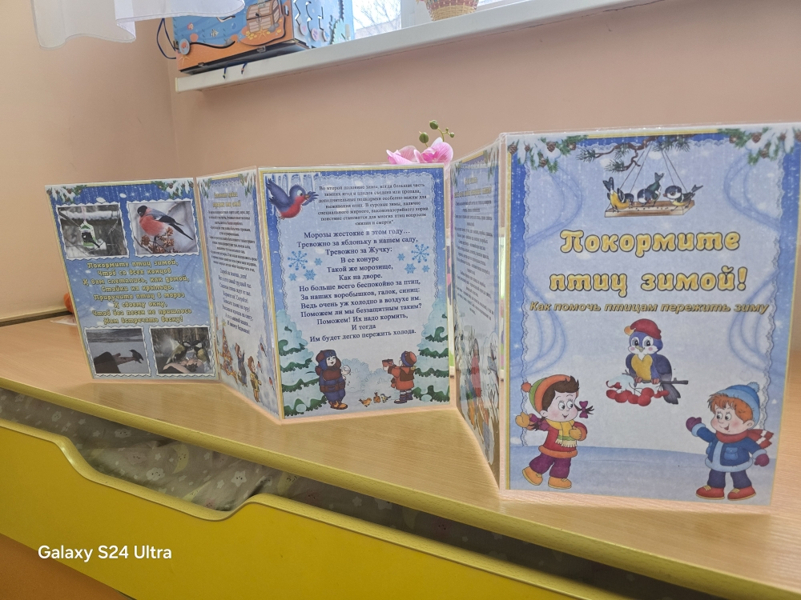
Оформление познавательно-развивающей среды

Slide 12
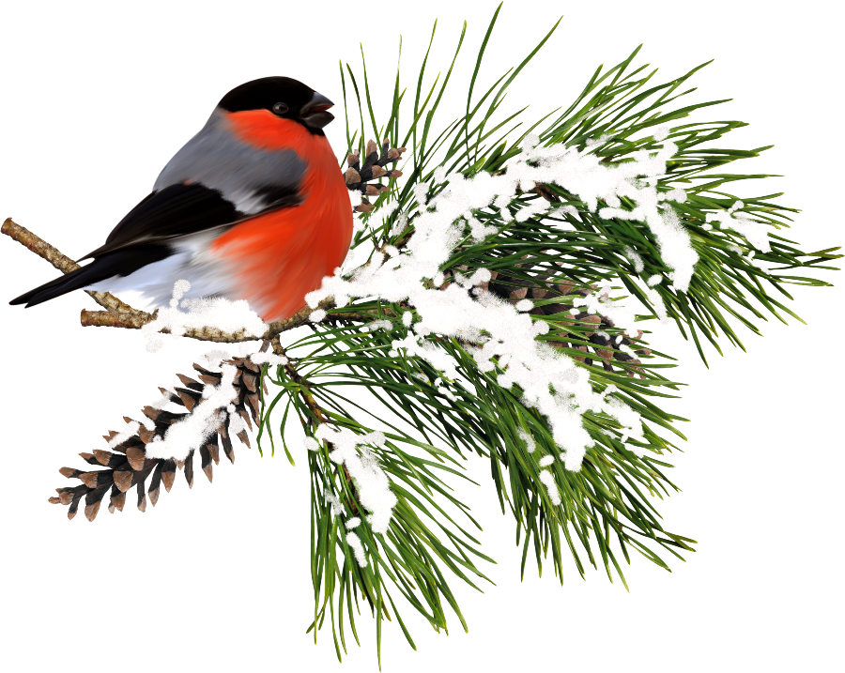
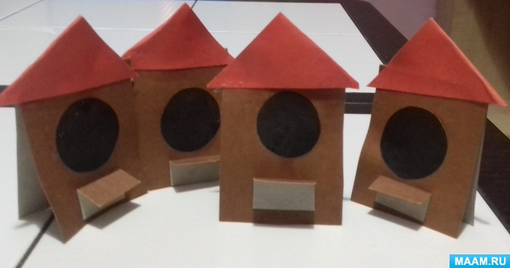
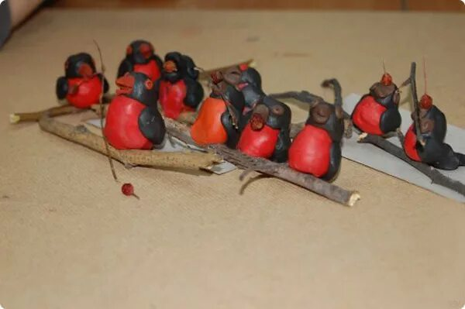
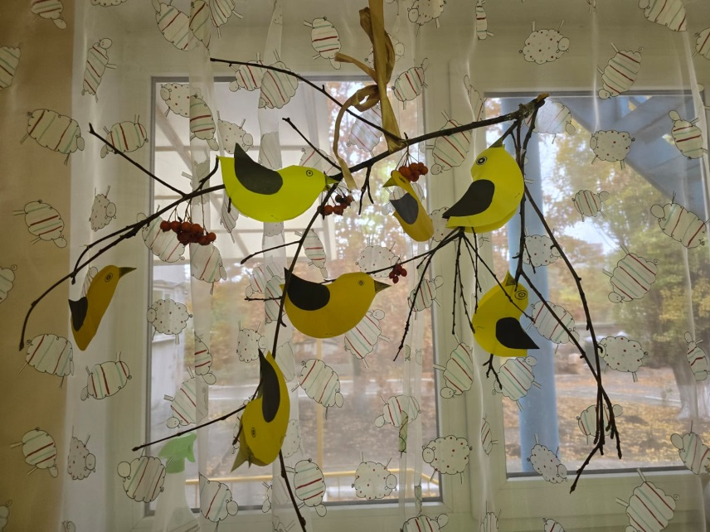
Художественно-эстетическое развитие:
«Кормушка для птиц» Конструирование
«Снегири»(лепка)
Конструирование
« Птицы на ветке»

Slide 13
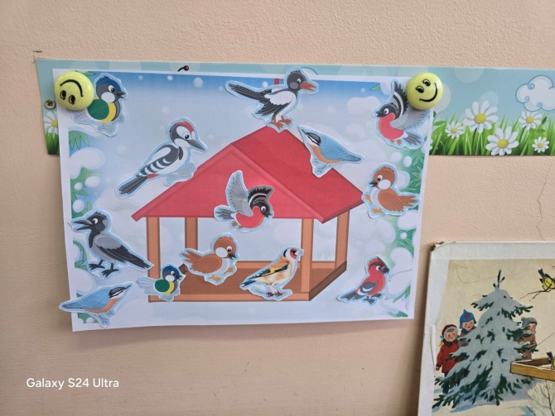
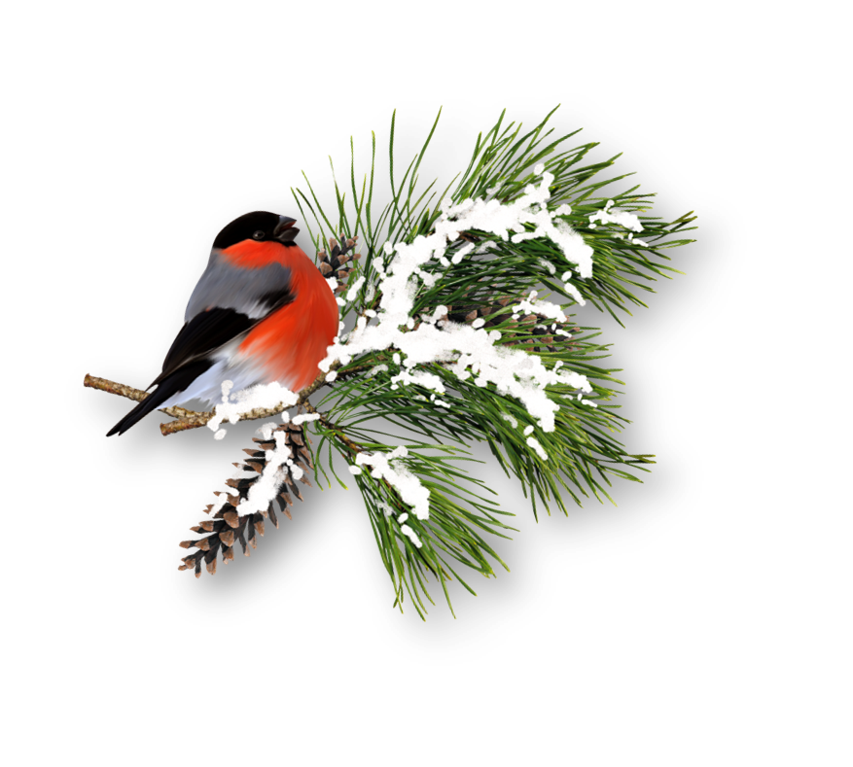
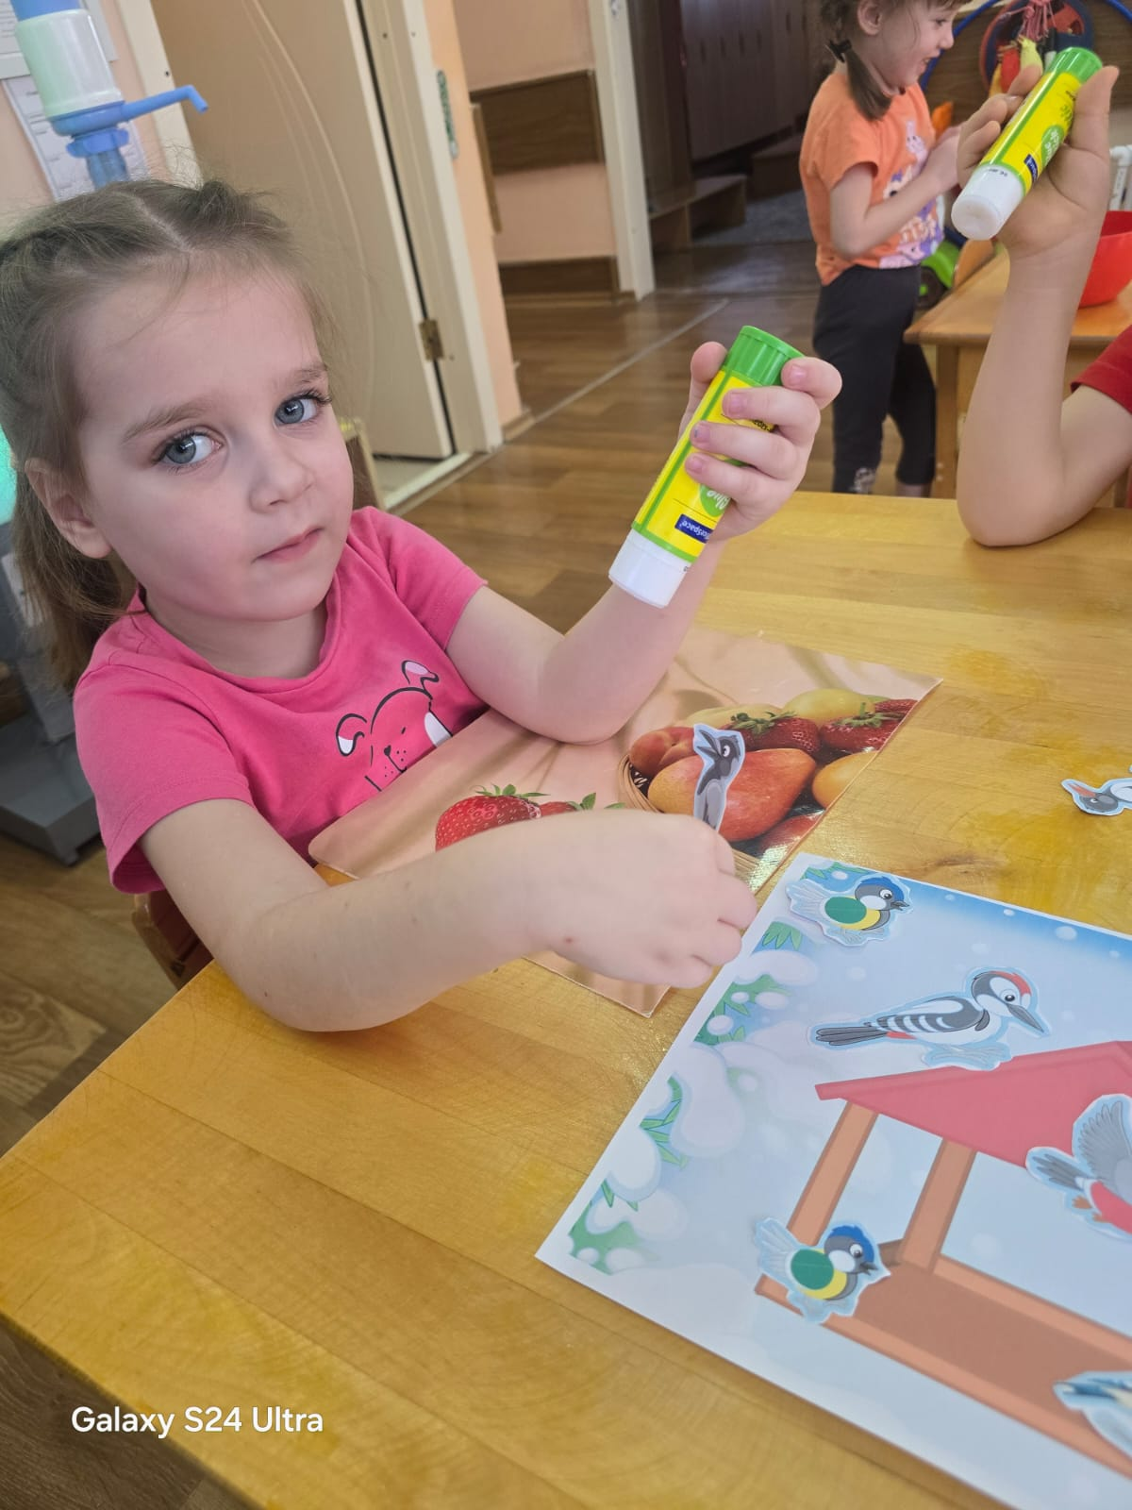
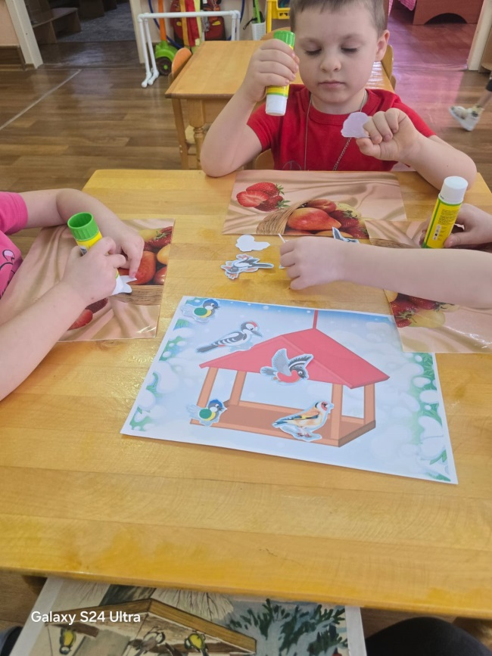
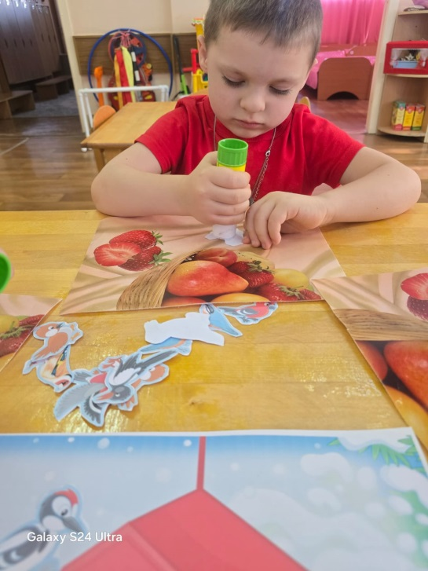
Аппликация «Зимующие птицы в кормушке»

Slide 14
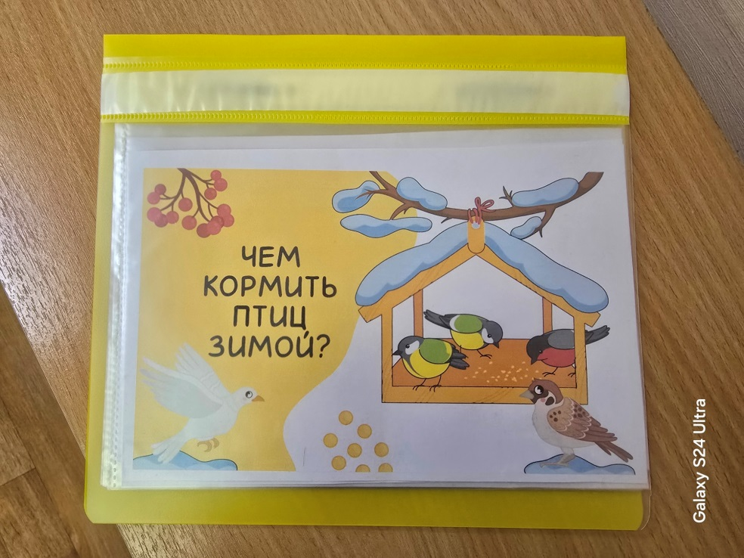
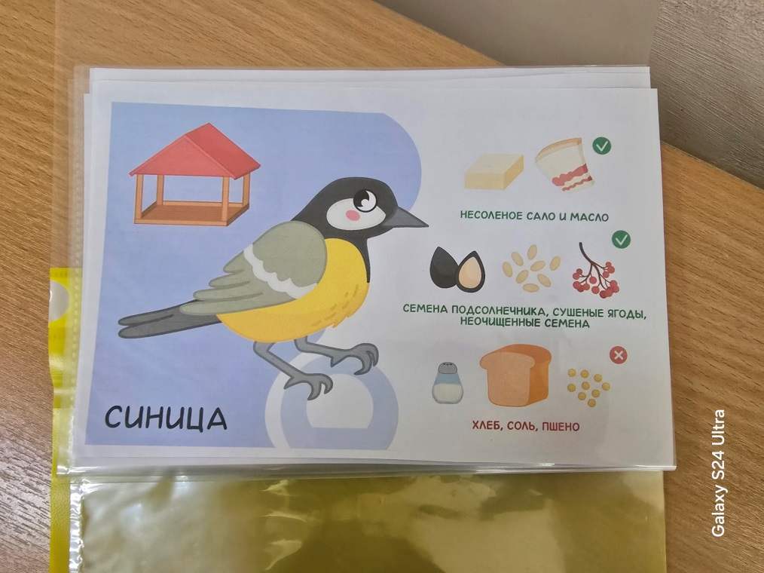
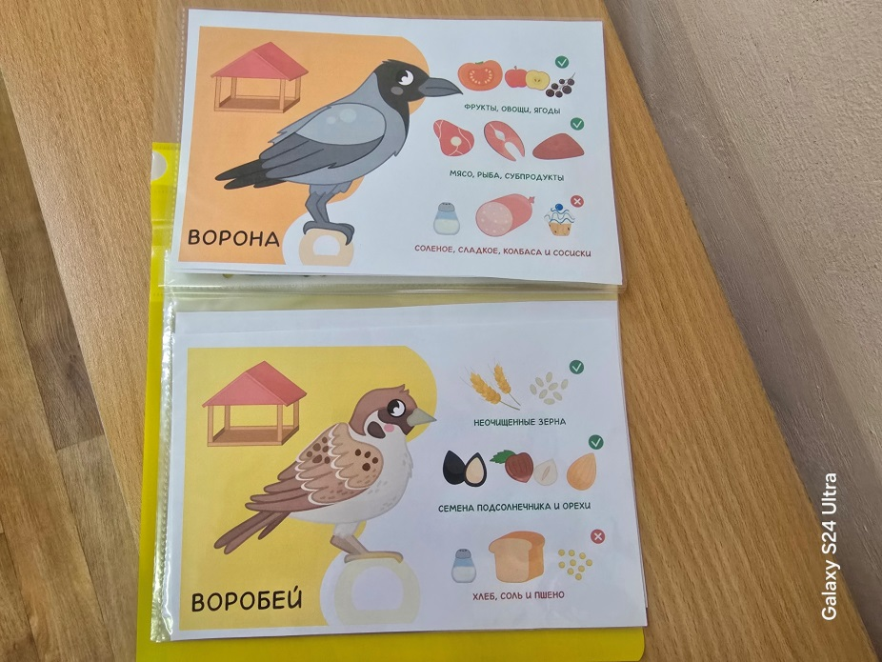
Создание папки с картинками на тему: «Чем кормить птиц зимой»

Slide 15
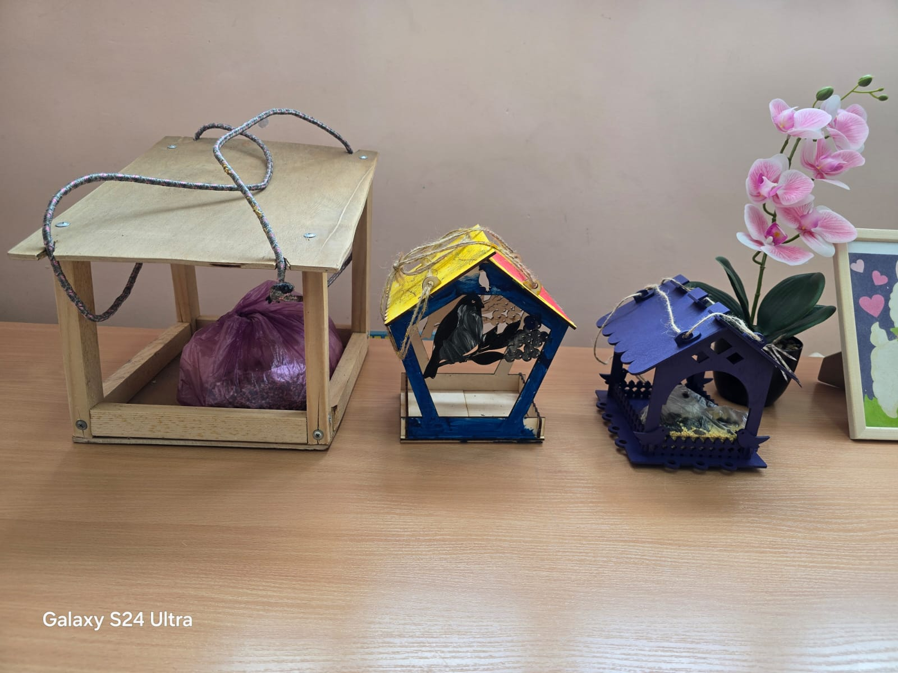
3 этап: заключительный:
ПРОДУКТ ПРОЕКТНОЙ ДЕЯТЕЛЬНОСТИ
Работа с родителями: Изготовление кормушек.

Slide 16
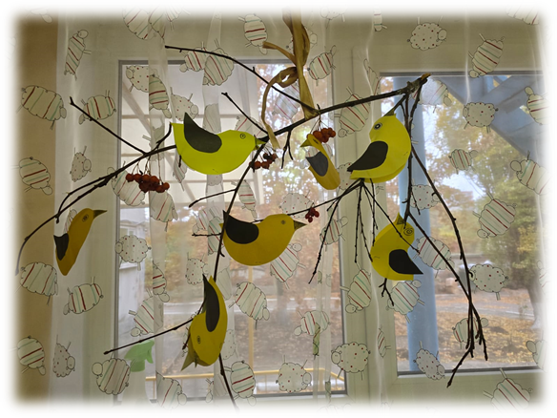
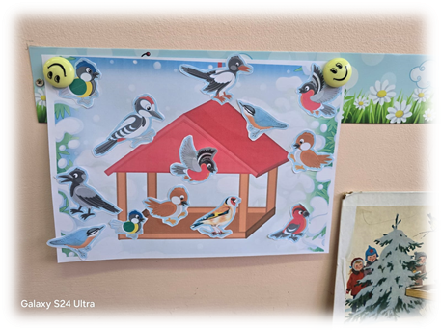
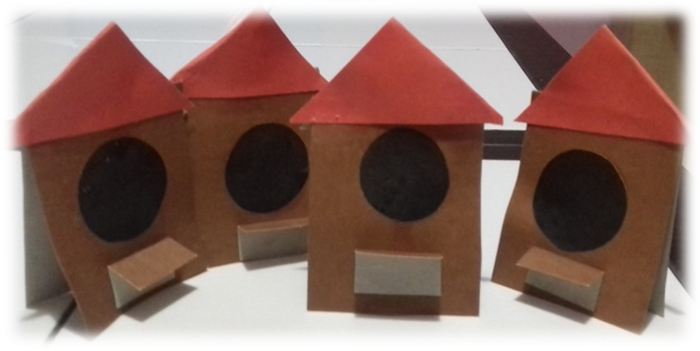
Выставка работ
Лепка «Снегири»
Конструирование «Птицы на ветке»
Аппликация
« Зимующие птицы на кормушке»
Конструирование «Скворечник»

Slide 17
-Консультация для родителей «Покорми птиц зимой»
(Приложение)
-Работа с родителями «Поможем птицам зимой»
(изготовление кормушек для птиц)

Slide 18
ПРИЛОЖЕНИЕ:

